Slide 1
Services études, statistiques, évaluation

Slide 2
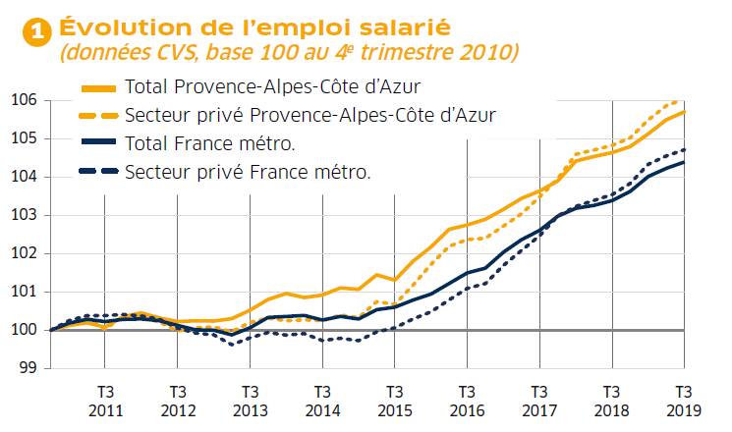
Léger ralentissement de la croissance de l’emploi salarié
Au T3 2019:
+0,2 %
+0,2 %

Slide 3
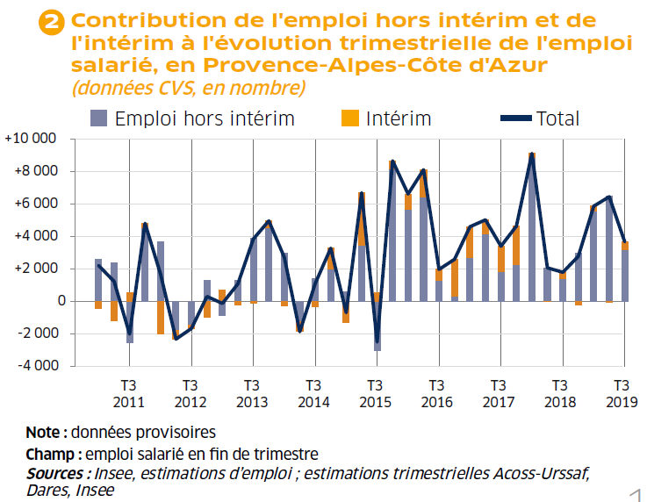
Une croissance à nouveau portée par l’emploi hors intérim
Au T3 2019 :
+3 200
emplois hors intérim
+500 emplois intérimaires

Slide 4
Le tertiaire non marchand explique plus de la moitié de la hausse des créations d’emploi salarié ce trimestre

Slide 5
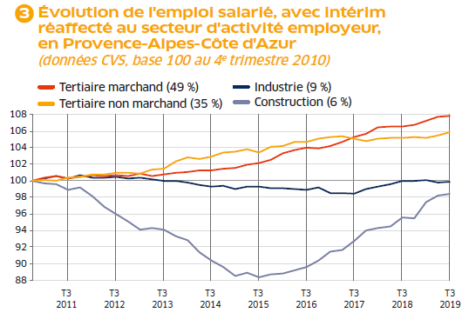
Nette décélération dans le tertiaire marchand
Tertiaire marchand : +0,1 %, après +0,5 %
Baisse dans:
Activités immobilières
Activités financières et d’assurance
Hébergement-restauration
Transport et entreposage
Stabilité ou quasi-stabilité dans :
Autres activités de service
Commerce
Hausse dans :
Information-communication
Activités de soutien aux entreprises
Tertiaire non marchand : +0,3 %, comme au T2
Industrie : +0,2 %, après -0,3 %
Hausse dans :
Agroalimentaire
Fabrication de matériels de transport
Fabrication d’autres produits industriels
Fabrication de matériels électriques, électroniques, informatiques ; fabrication de machines
Baisse dans :
Raffinage, industries extractives, énergie, eau, gestion des déchets et dépollution
Construction : +0,2 %, après +0,8 %

Slide 6
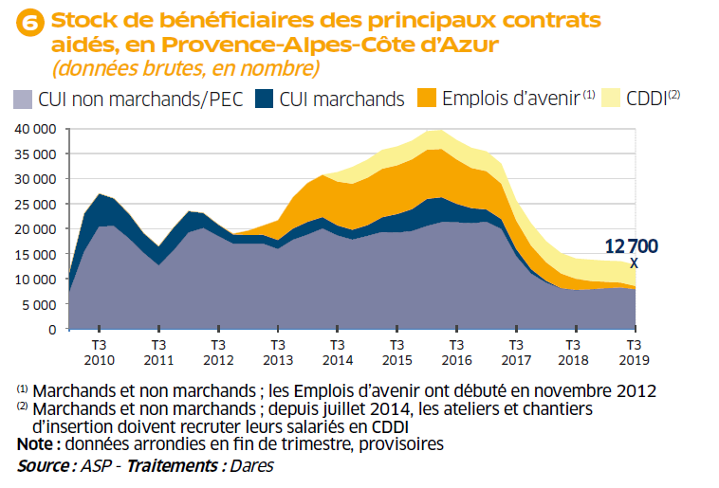
Le nombre de contrats aidés repart à la baisse

Slide 7
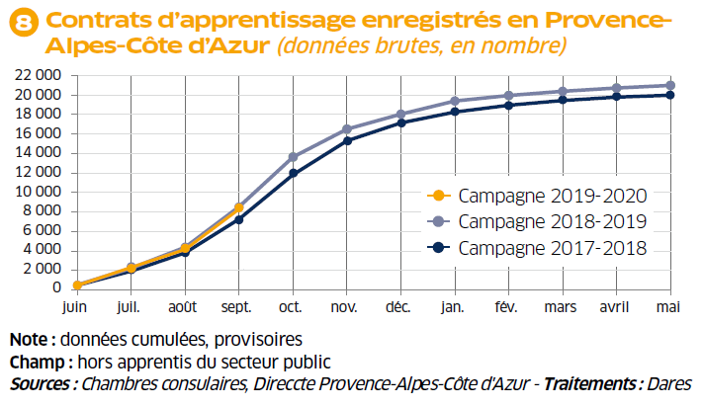
L’apprentissage en léger recul en ce début de campagne

Slide 8
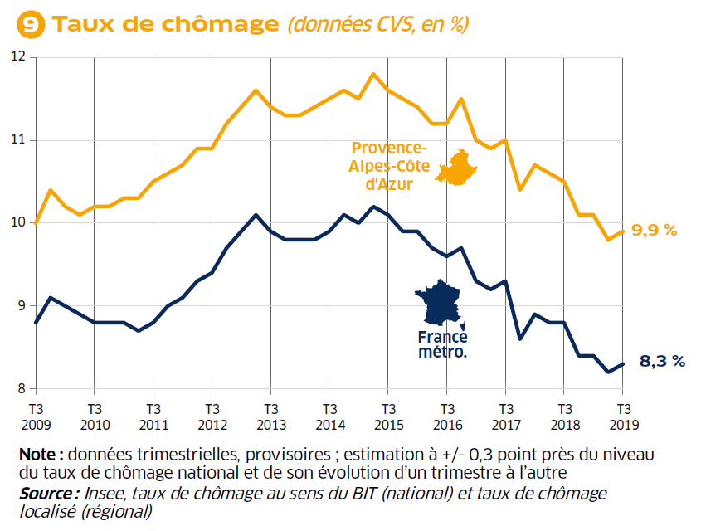
Très légère remontée du taux de chômage
(+0,1 point)
(+0,1 point)

Slide 9
Le taux de chômage stable ou en légère hausse dans tous les départements…
Note : données trimestrielles provisoires ; estimation à +/- 0,3 point près du niveau du taux de chômage national
et de son évolution d’un trimestre à l’autre
Source : Insee, taux de chômage au sens du BIT (national ) et taux de chômage localisé (régional et départementaux)

Slide 10
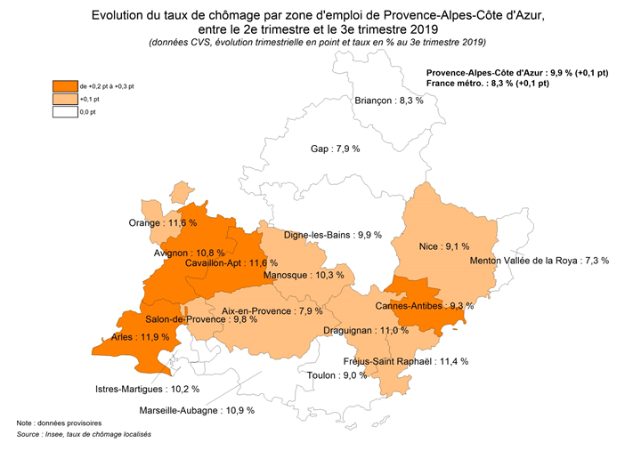
…et dans toutes les zones d’emploi

Slide 11
Poursuite de la baisse annuelle de la demande d’emploi au 3e trimestre 2019

Slide 12
Le recul s’intensifie pour les hommes comme pour les femmes

Slide 13
Pour la 1ère fois en 11 ans, la demande d’emploi des seniors n’augmente plus

Slide 14
Nouveau recul chez les inscrits depuis moins d’1 an, stabilisation chez les inscrits depuis 1 an ou plus

Slide 15
Pour en savoir plus
La Note de conjoncture de la Direccte Paca :
http://paca.direccte.gouv.fr/Les-publications-periodiques-9124
Retrouvez tous nos indicateurs dans le Tableau de bord des indicateurs clés
en téléchargement sur le site de la Direccte Provence-Alpes-Côte d’Azur :
http://paca.direccte.gouv.fr/Les-indicateurs-cles-de-la-Direccte-Paca

